Slide 1
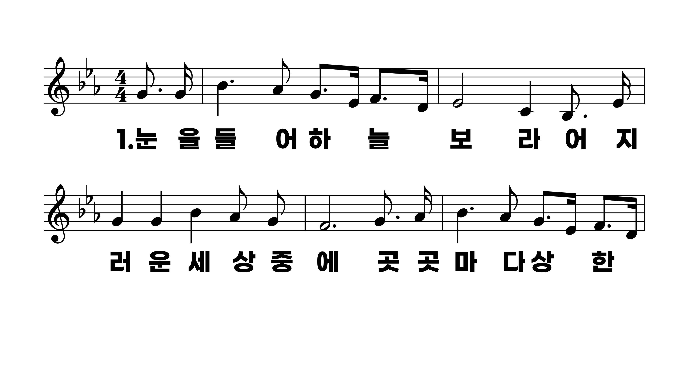
515장 눈을 들어 하늘 보라
1.눈을들어하
2.눈을들어하
3.눈을들어하
4.눈을들어하

Slide 2
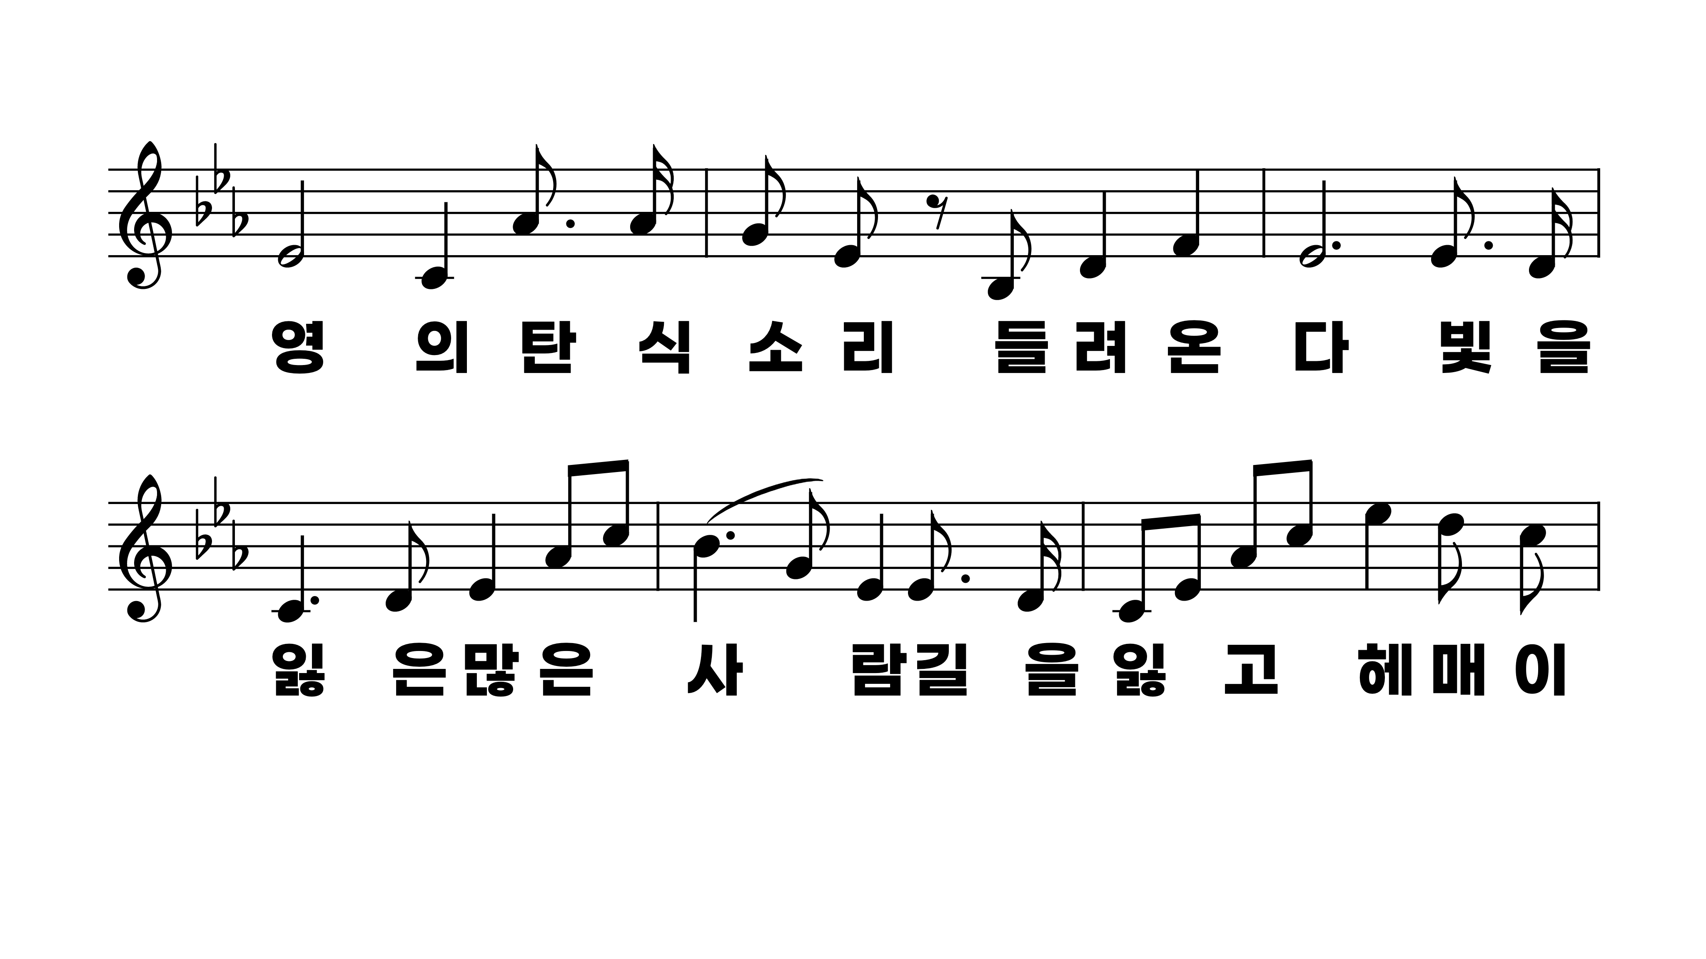
515장 눈을 들어 하늘 보라
1.눈을들어하
2.눈을들어하
3.눈을들어하
4.눈을들어하

Slide 3
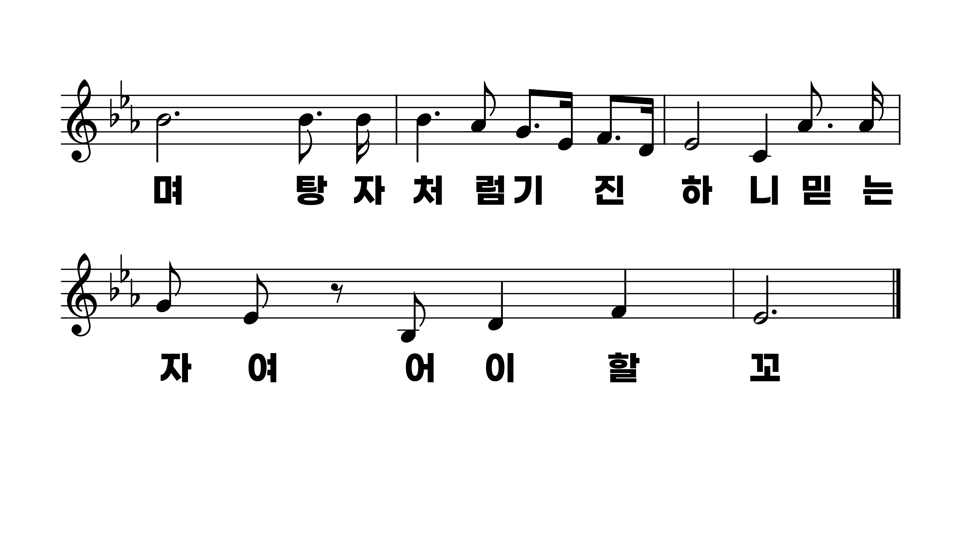
515장 눈을 들어 하늘 보라
1.눈을들어하
2.눈을들어하
3.눈을들어하
4.눈을들어하

Slide 4
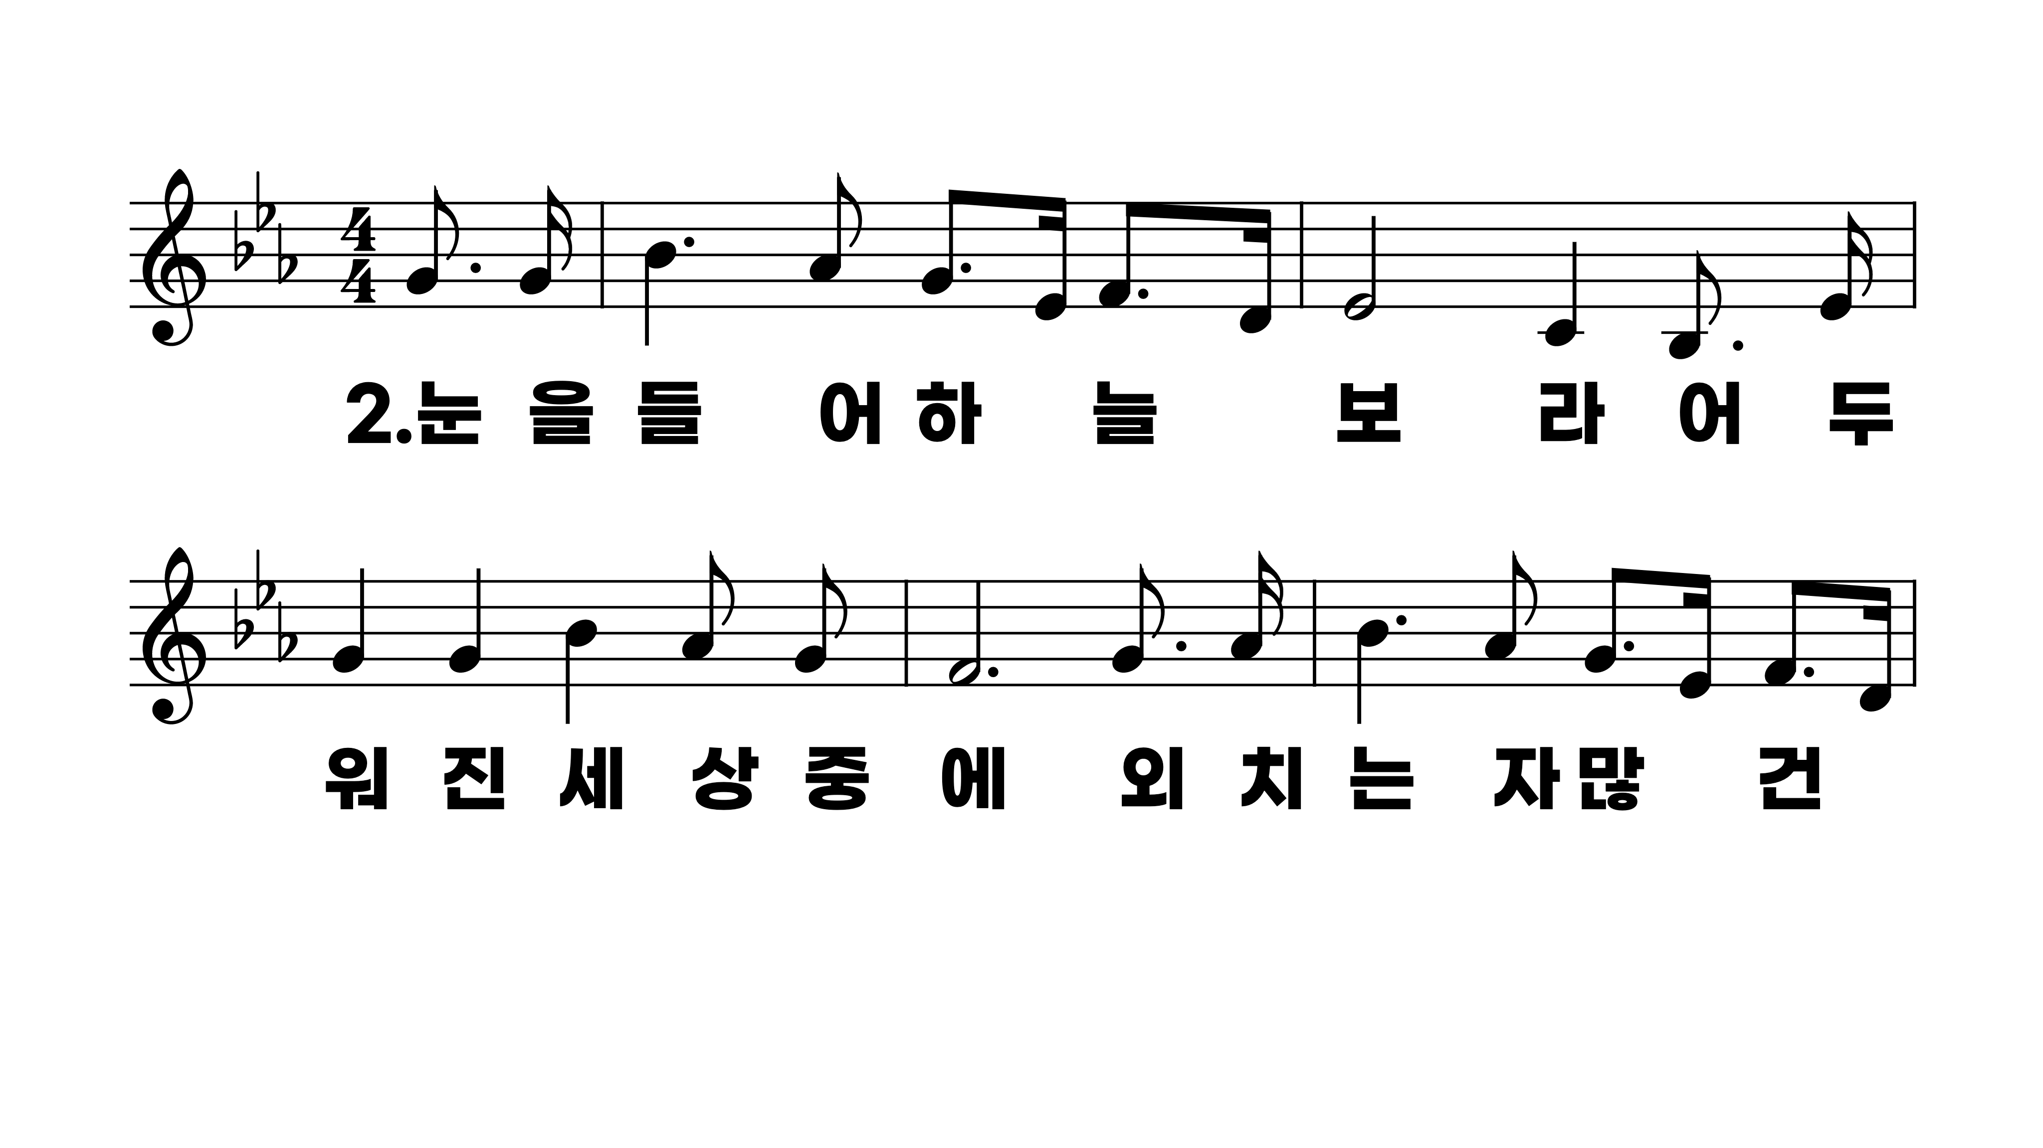
515장 눈을 들어 하늘 보라
1.눈을들어하
2.눈을들어하
3.눈을들어하
4.눈을들어하

Slide 5
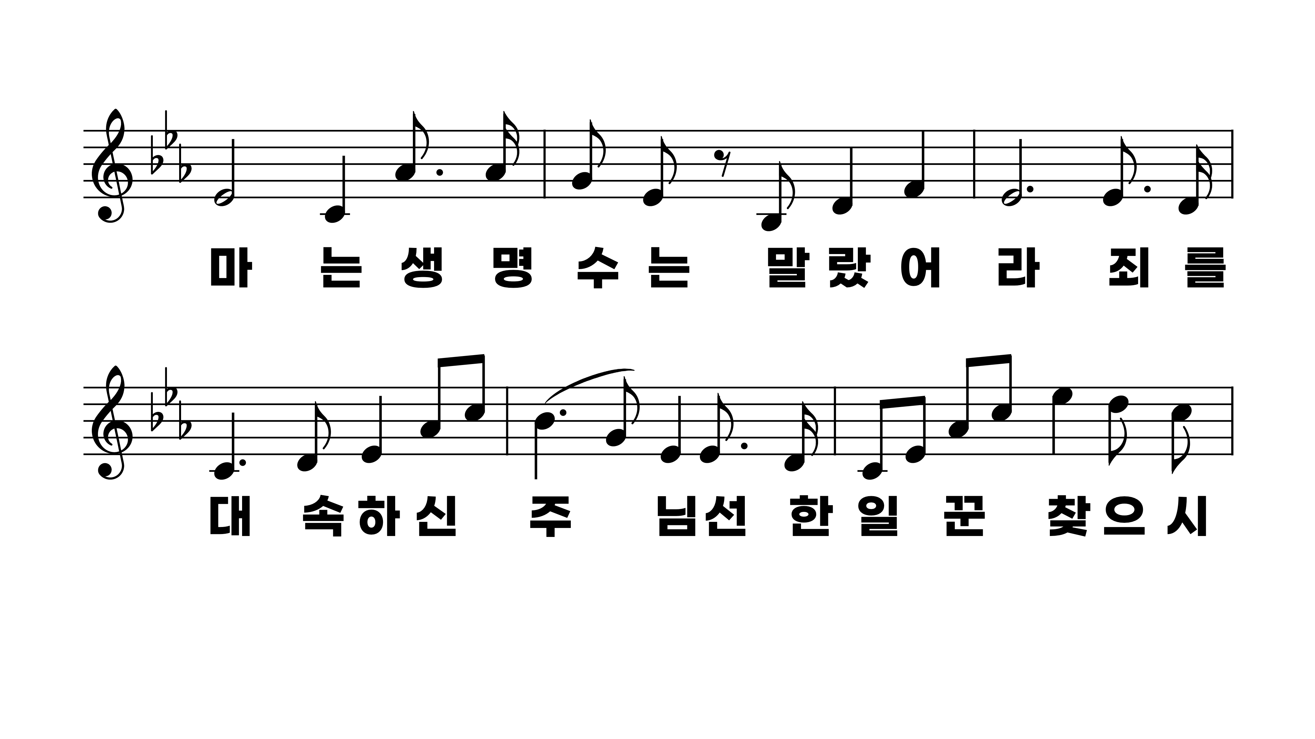
515장 눈을 들어 하늘 보라
1.눈을들어하
2.눈을들어하
3.눈을들어하
4.눈을들어하

Slide 6
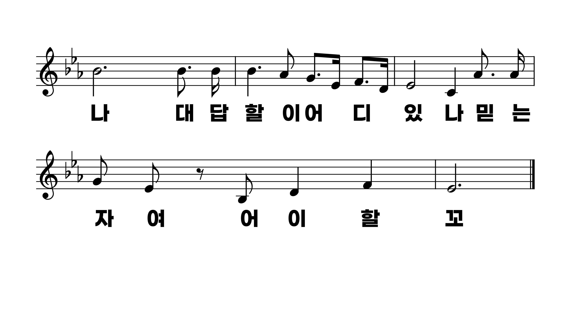
515장 눈을 들어 하늘 보라
1.눈을들어하
2.눈을들어하
3.눈을들어하
4.눈을들어하

Slide 7
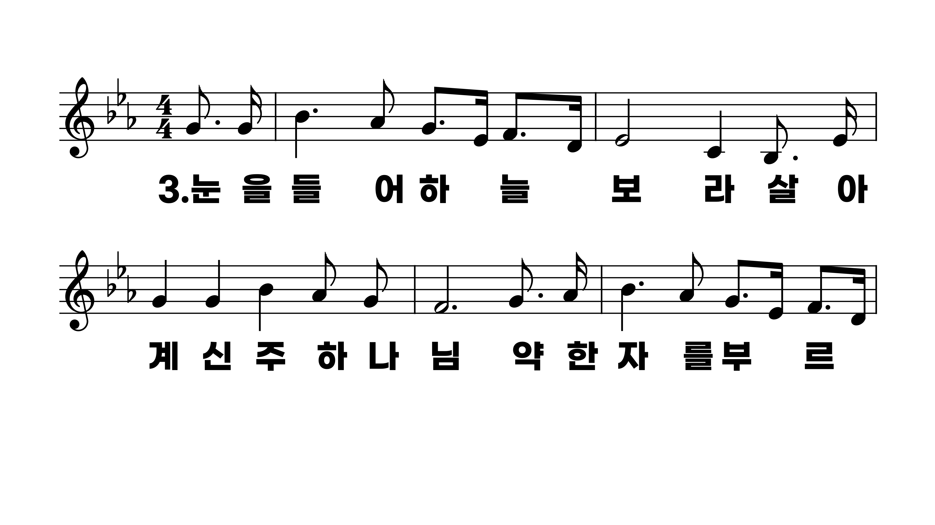
515장 눈을 들어 하늘 보라
1.눈을들어하
2.눈을들어하
3.눈을들어하
4.눈을들어하

Slide 8
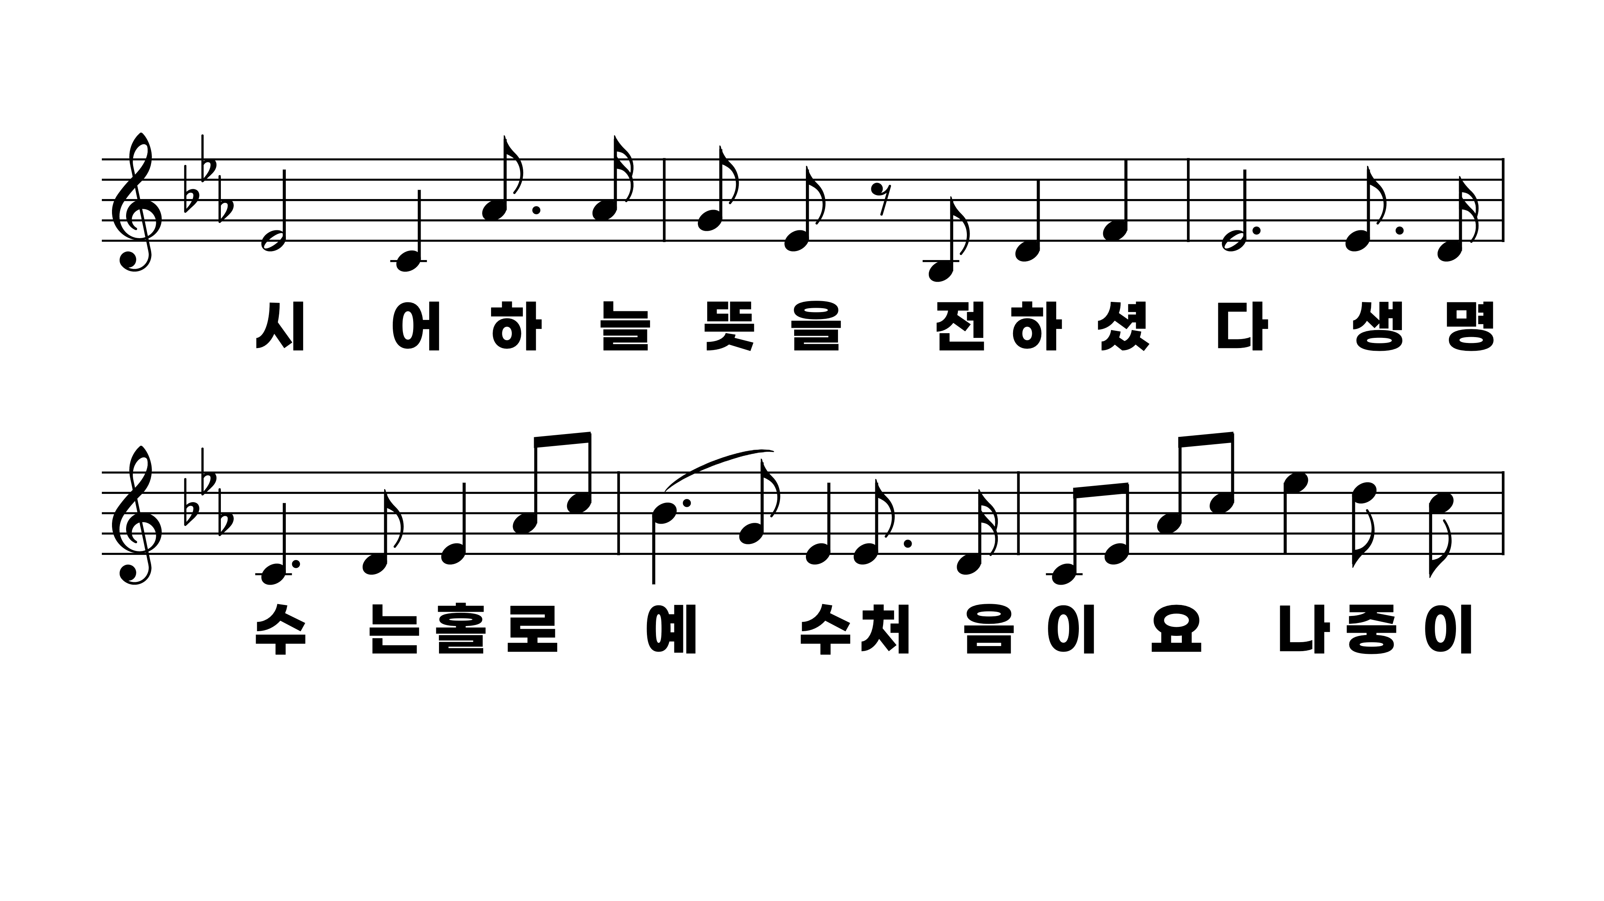
515장 눈을 들어 하늘 보라
1.눈을들어하
2.눈을들어하
3.눈을들어하
4.눈을들어하

Slide 9
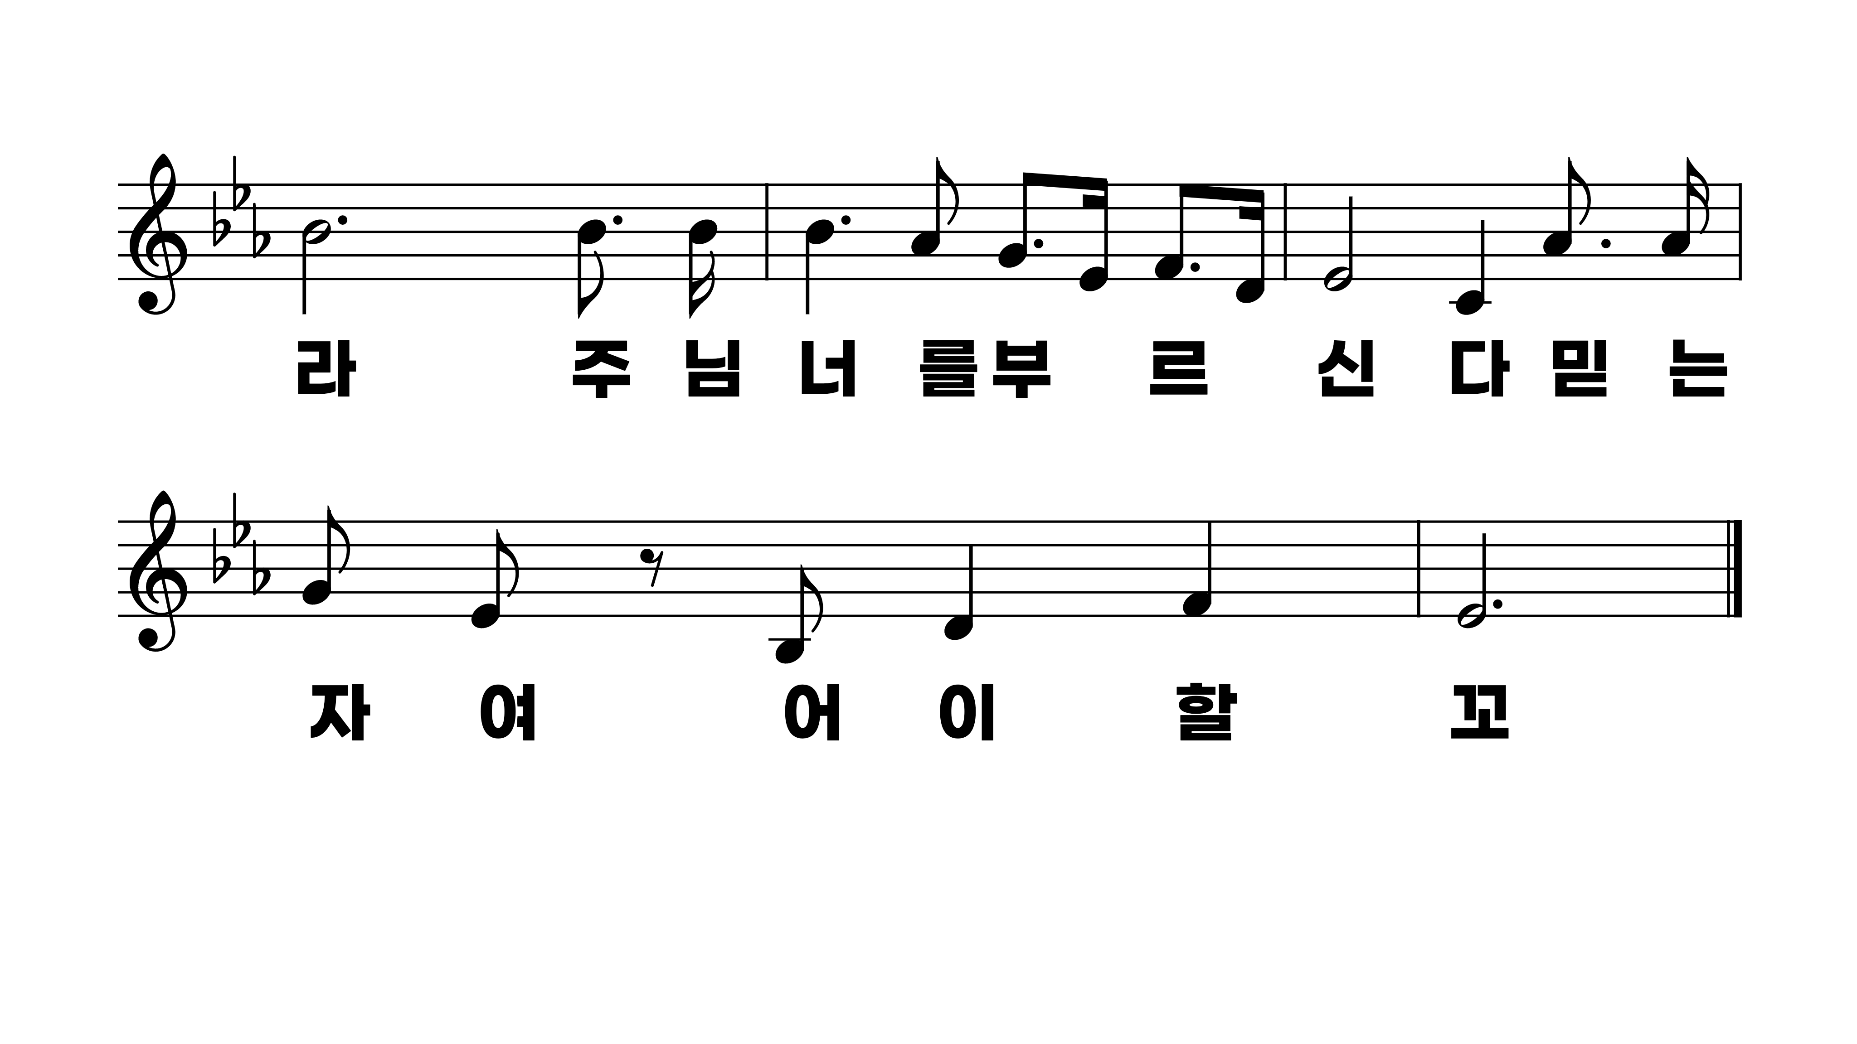
515장 눈을 들어 하늘 보라
1.눈을들어하
2.눈을들어하
3.눈을들어하
4.눈을들어하

Slide 10
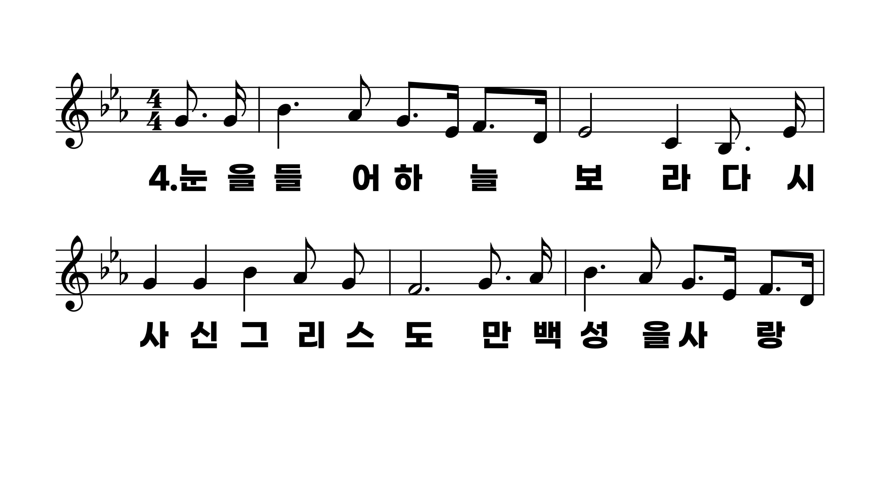
515장 눈을 들어 하늘 보라
1.눈을들어하
2.눈을들어하
3.눈을들어하
4.눈을들어하

Slide 11
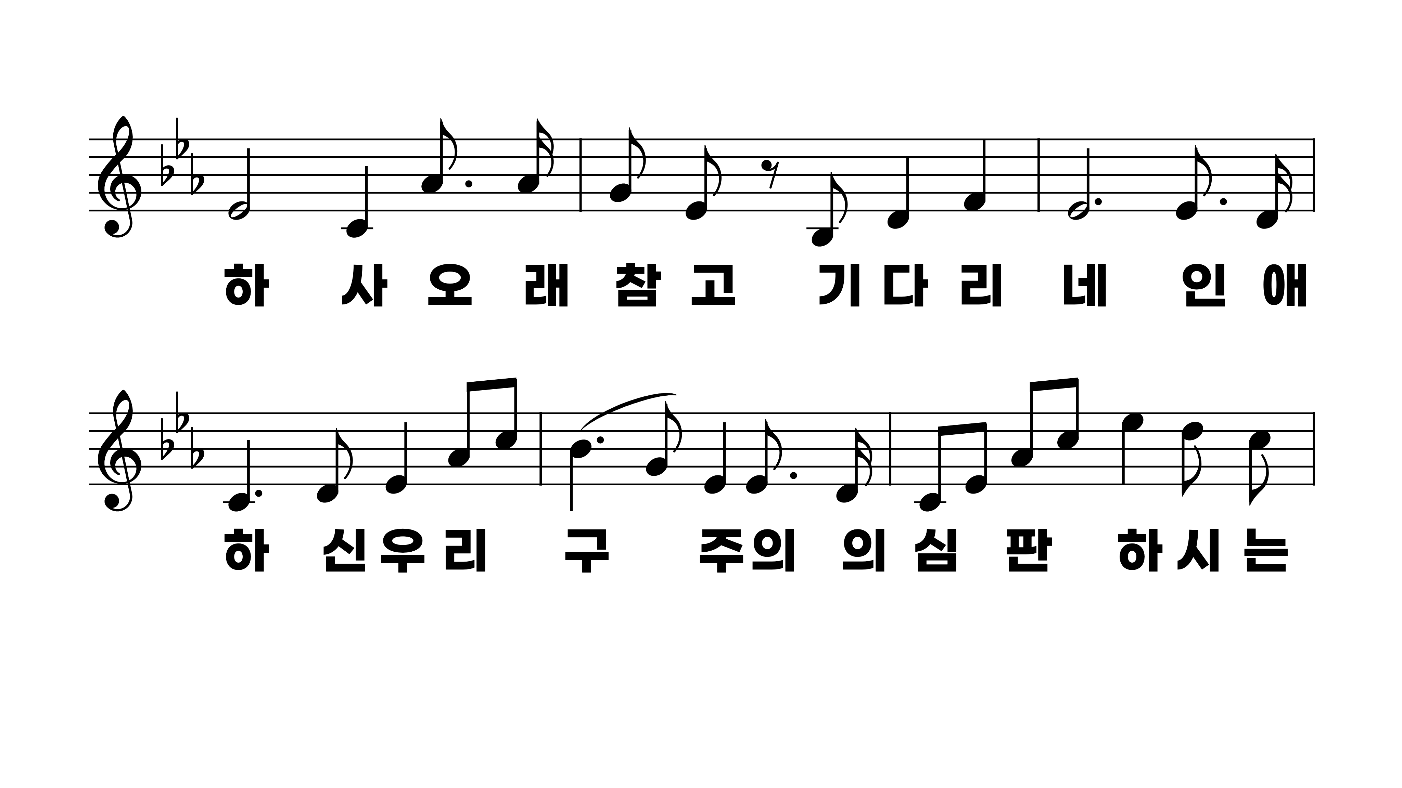
515장 눈을 들어 하늘 보라
1.눈을들어하
2.눈을들어하
3.눈을들어하
4.눈을들어하

Slide 12
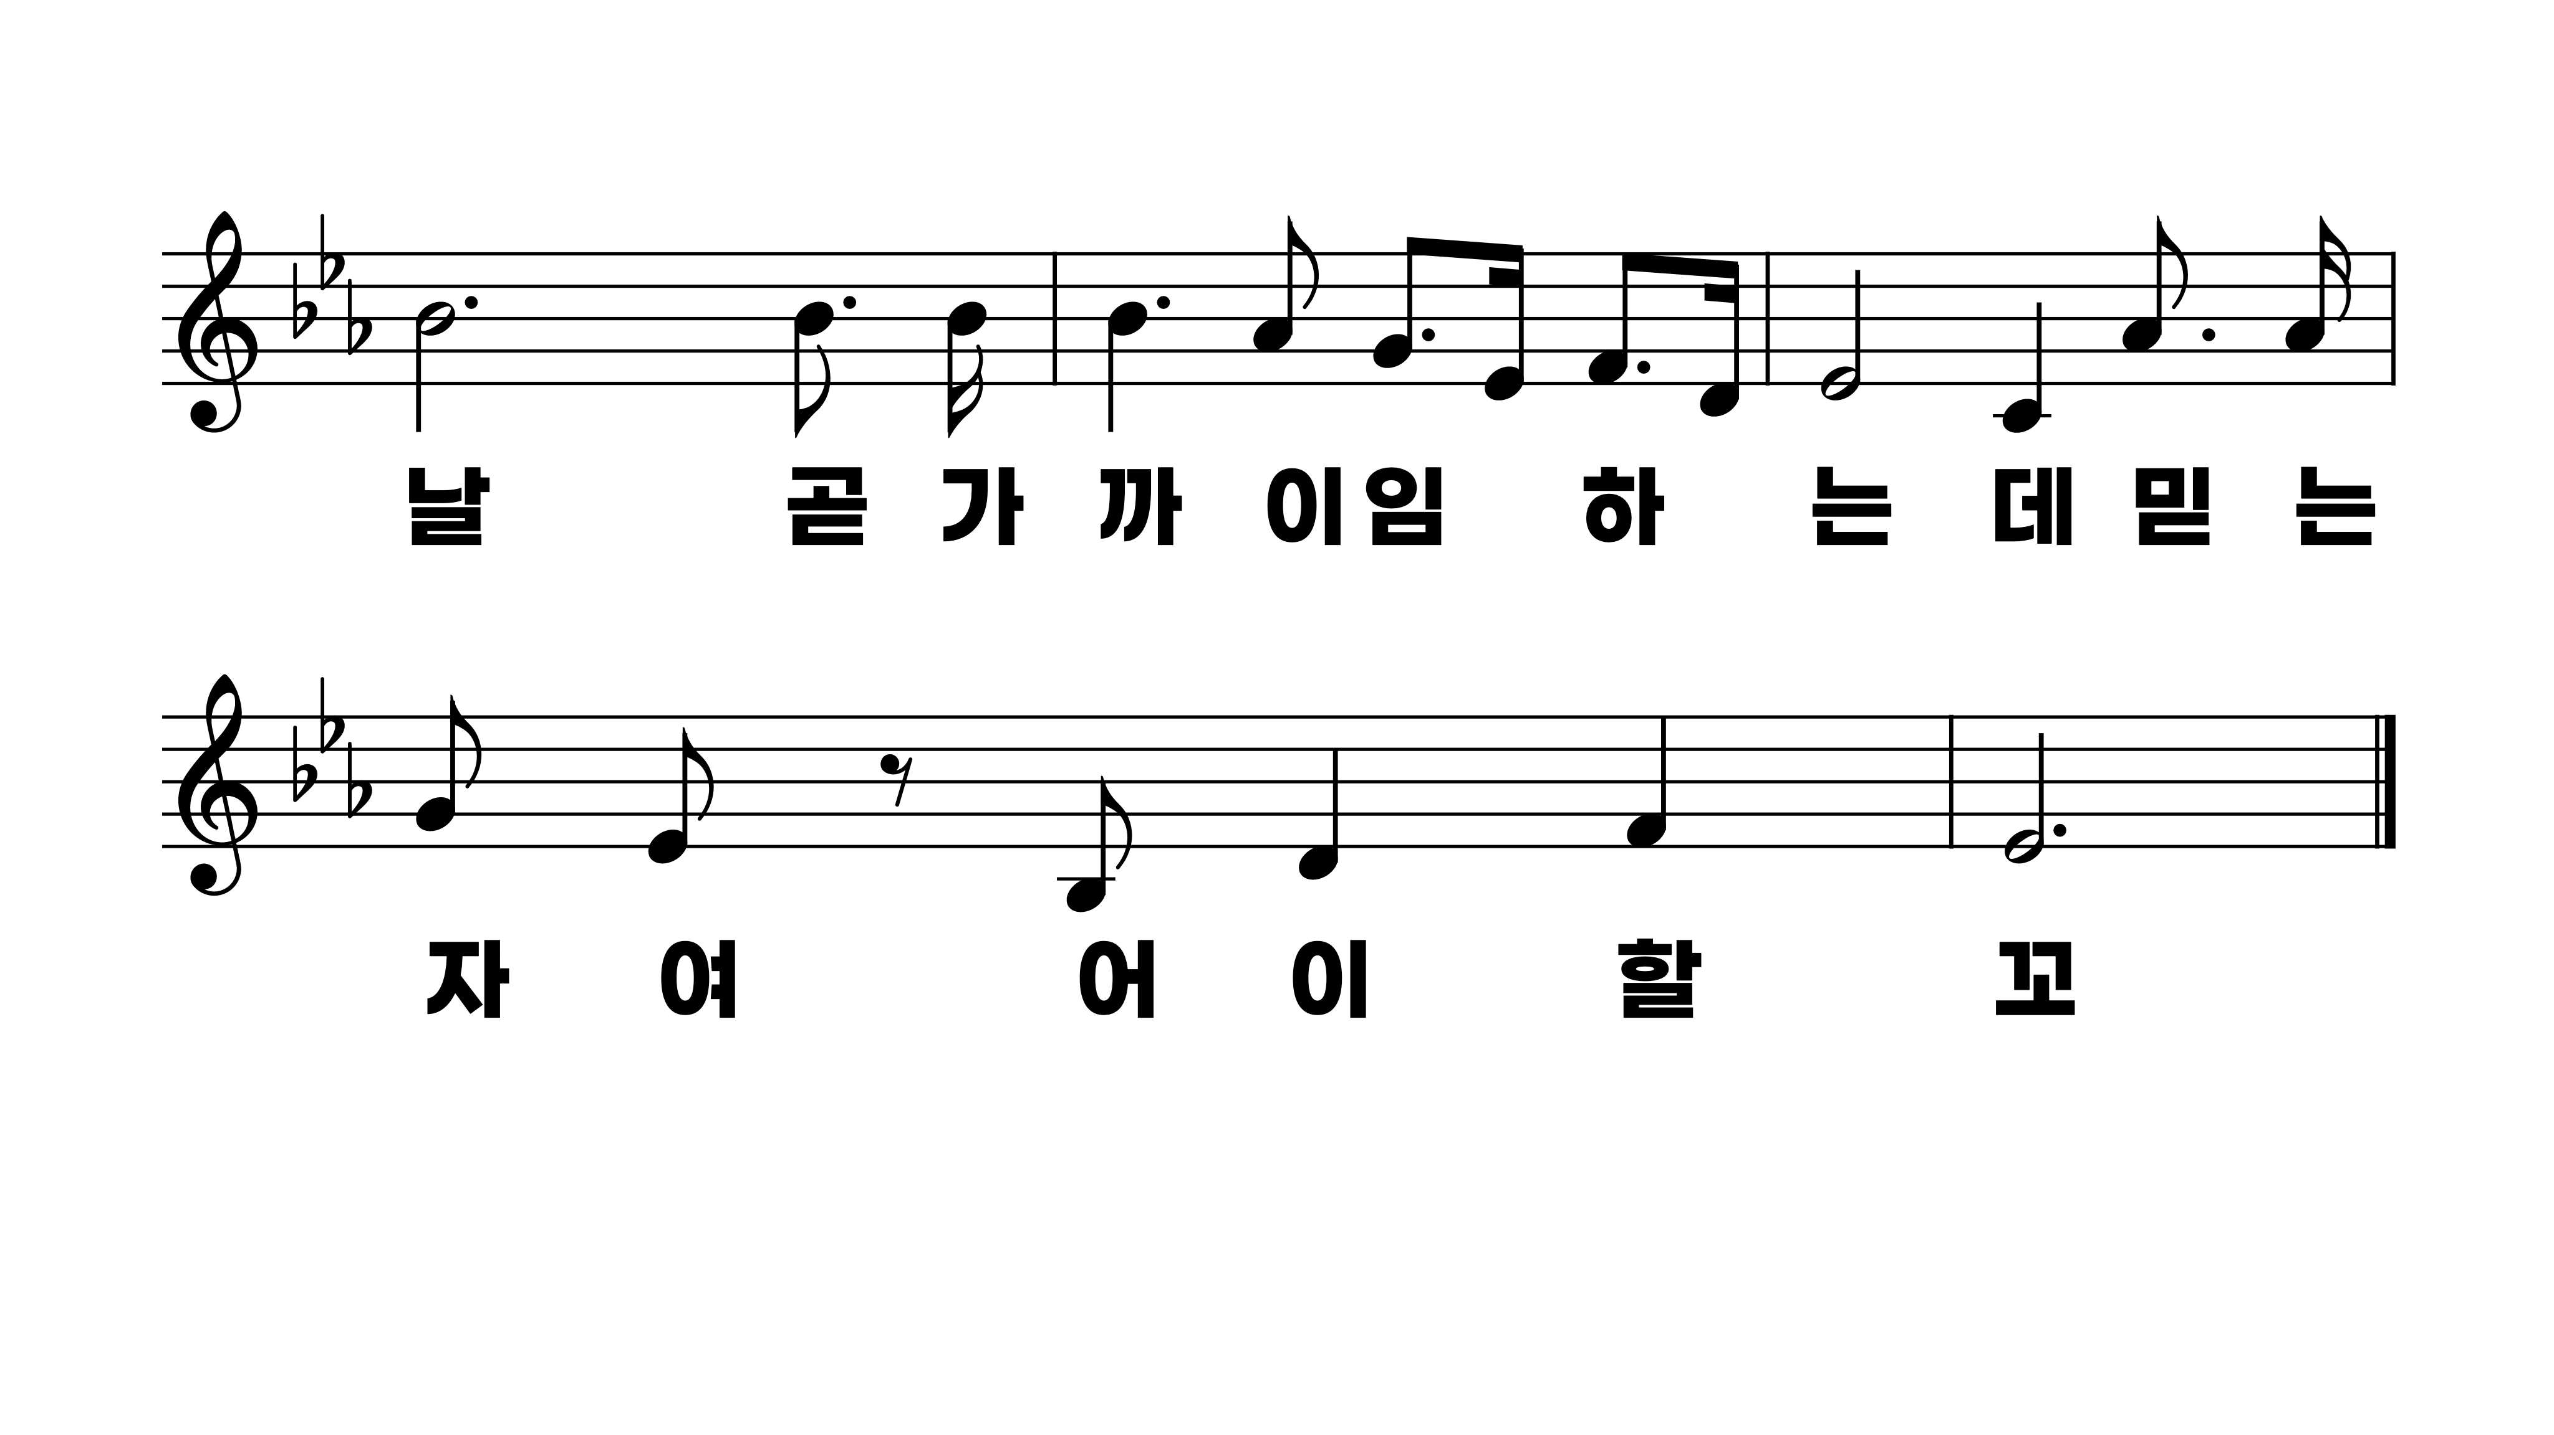
515장 눈을 들어 하늘 보라
1.눈을들어하
2.눈을들어하
3.눈을들어하
4.눈을들어하

